Slide 1


Turizam je najvažniji
Kviz

Slide 2
1. U kojem sektoru djelatnosti Hrvatska ostvaruje najveću dobit?
Primarnom
Sekundarnom
Tercijarnom

Slide 3
TOČNO

Slide 4
NETOČNO

Slide 5
2. Najvažnija grana tercijarnog sektoru u Hrvatskoj je…
Promet
Trgovina
Turizam

Slide 6
TOČNO

Slide 7
NETOČNO

Slide 8
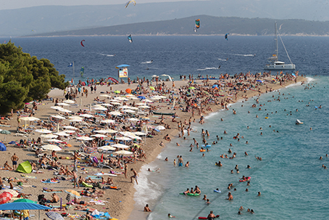
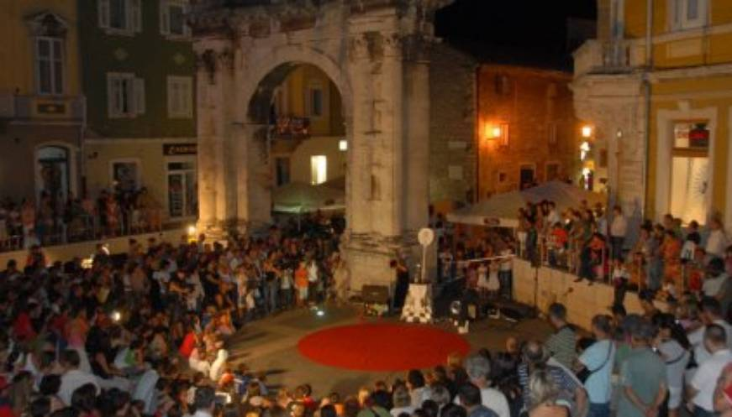
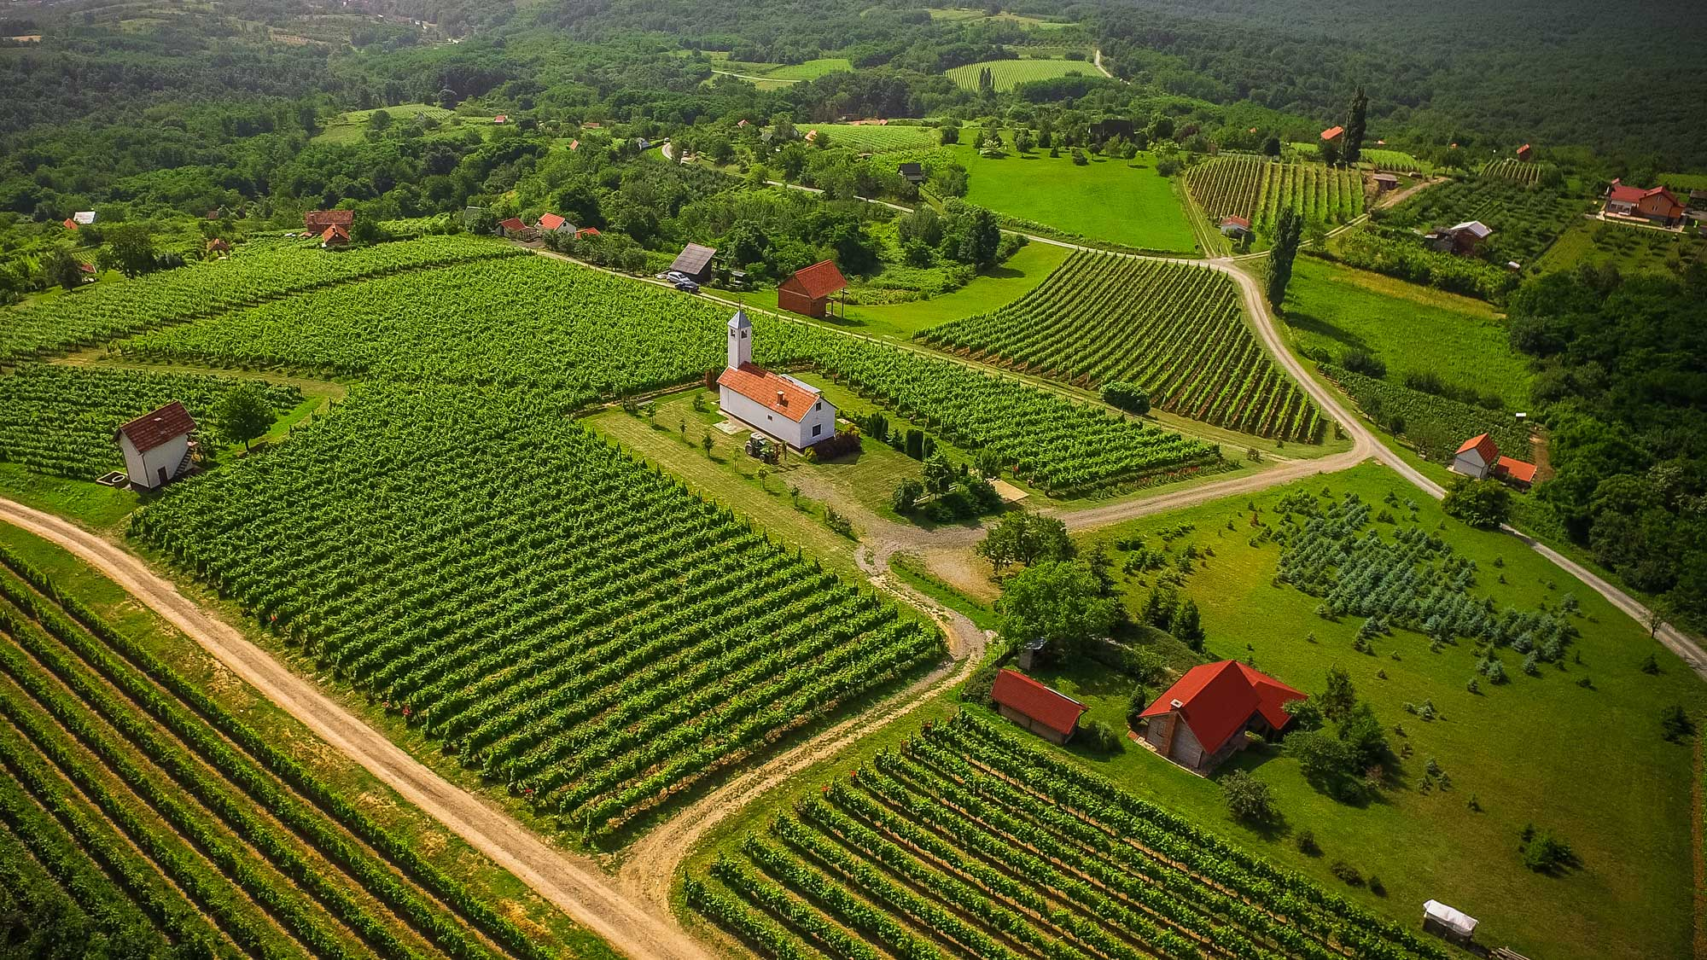
3. Koji oblik turizma je najrazvijeniji u Hrvatskoj?

Slide 9
TOČNO

Slide 10
NETOČNO

Slide 11
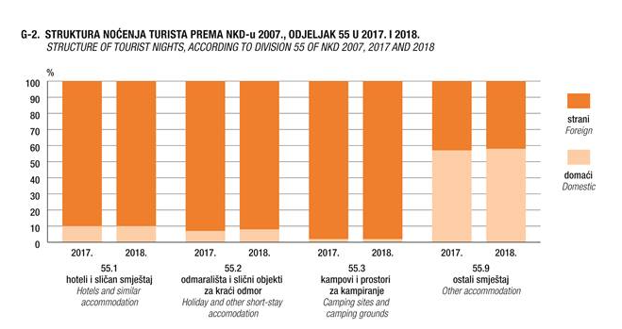
4. U kojem obliku smještaja nalazimo najveći udio domaćih turista?
Hoteli
Odmarališta
Ostali smještaj

Slide 12
TOČNO

Slide 13
NETOČNO

Slide 14
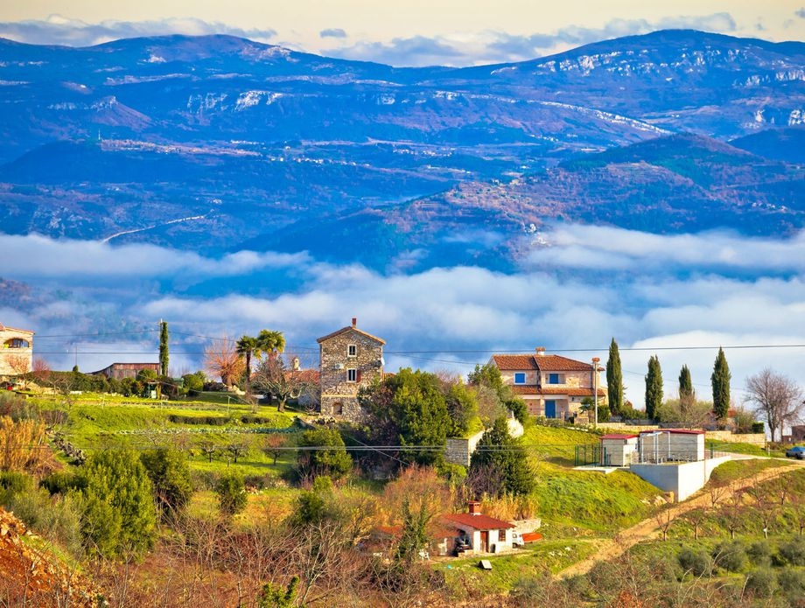
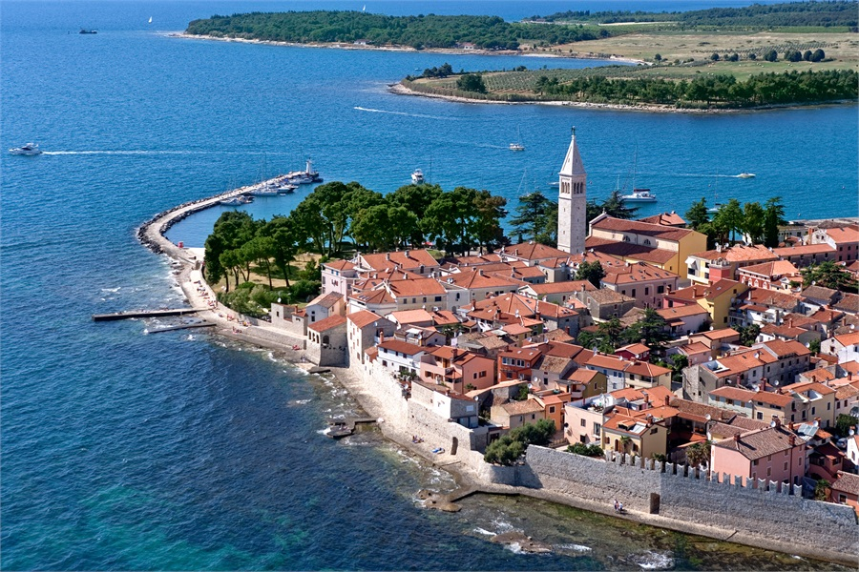
5. Koja od navedenih županija, zbog svoje blizine glavnim emitivnim tržištima te prirodne i kulturne ponude, ima najveći udio noćenja u 2018. godini?
Istarska
Splitsko-dalmatinska
Zadarska

Slide 15
TOČNO

Slide 16
NETOČNO

Slide 17
6. Prema prikazanom dijagramu, koji udio u hotelskom smještaju u 2018. godini čine strani turisti?
80%
90%
100%

Slide 18
TOČNO

Slide 19
NETOČNO

Slide 20

ČESTITAM!!!!!!

